Slide 1
എല്ലാ യുദ്ധങ്ങൾക്കും പിന്നിലെ യുദ്ധം
Lesson 1 for April 6, 2024

Slide 2
“പിന്നെ സ്വർഗ്ഗത്തിൽ യുദ്ധം ഉണ്ടായി; മീഖായേലും അവന്റെ ദൂതന്മാരും മഹാസർപ്പത്തോടു പടവെട്ടി; തന്റെ ദൂതന്മാരുമായി മഹാസർപ്പവും പടവെട്ടി ജയിച്ചില്ലതാനും.
സ്വർഗ്ഗത്തിൽ അവരുടെ സ്ഥലം പിന്നെ കണ്ടതുമില്ല.” (വെളിപ്പാടു 12:7, 8, )

Slide 3
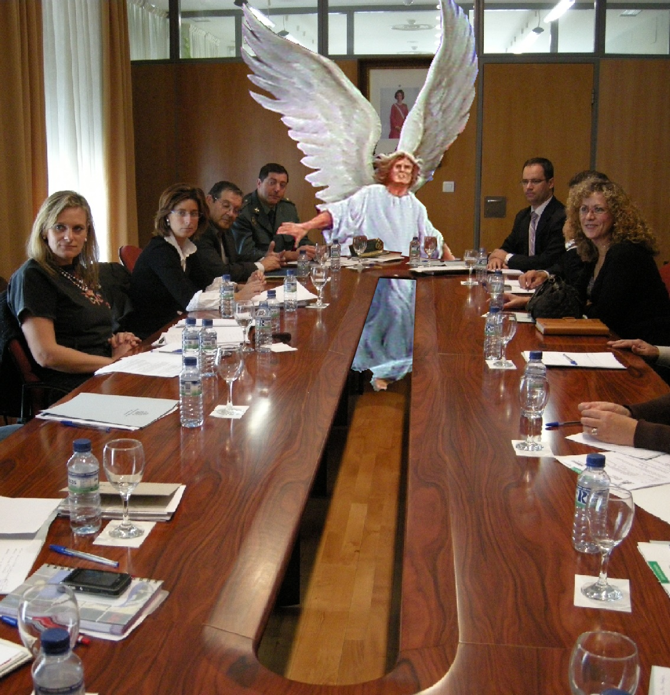
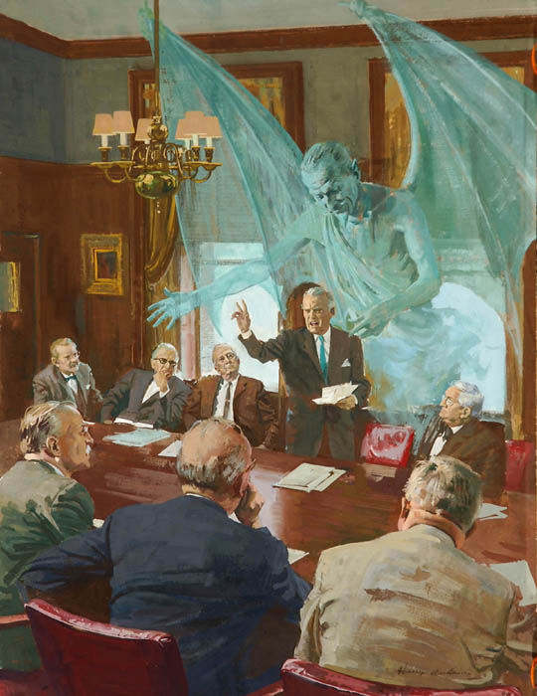
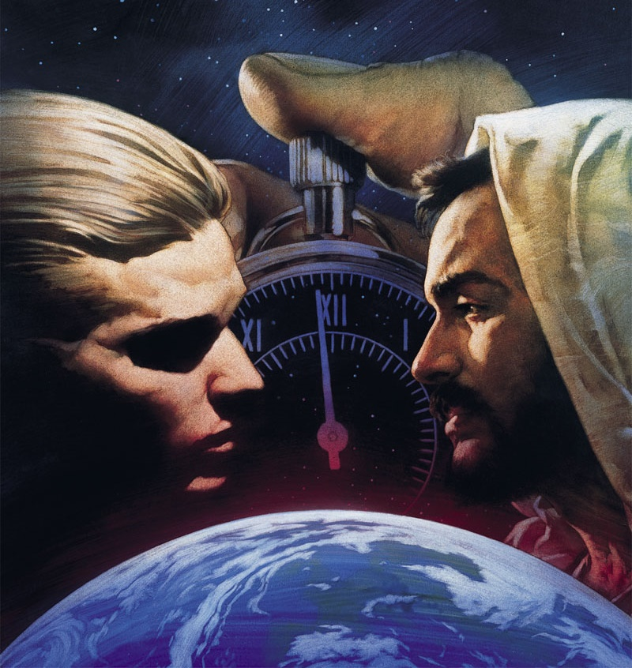
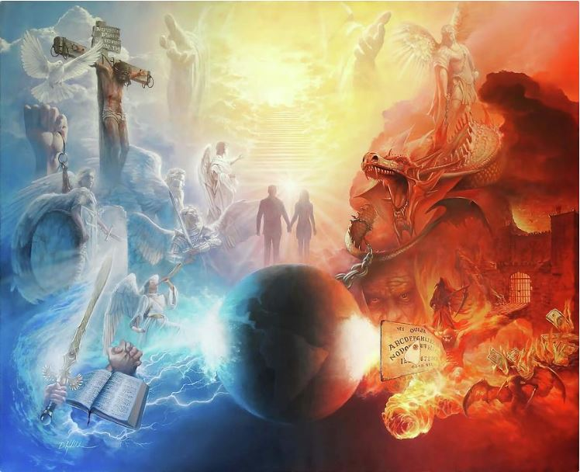
ഒരു വൻ വിവാദത്തിൻറെ നടുവിലാണ് നാം ജീവിക്കുന്നത്. അത് നമ്മൾ അറിയുന്നുണ്ടോ ഇല്ലയോ, ഈ സംഘർഷം യഥാർത്ഥമാണ്.
പരസ്പരവിരുദ്ധമായ ശക്തികൾ ആത്മീയമാണ്, നമുക്ക് അദൃശ്യമാണ് (എഫേ. 6:12). എന്നിരുന്നാലും, യുദ്ധത്തിൻറെ ഫലങ്ങൾ നമുക്ക് അനുഭവിക്കാൻ കഴിയും. ദുരന്തങ്ങൾ, അധാർമികത, മരണം...
മാലാഖമാരുടെയും വീഴാത്ത ലോകങ്ങളുടെയും വിശ്വസ്തത അപകടത്തിലായി . ഇന്ന് നിങ്ങളുടെയും എൻറെയും വിശ്വസ്തത അപകടത്തിലാണ്.
സംഘർഷത്തിൻറെ തുടക്കം
സ്വർഗ്ഗത്തിലെ സംഘർഷം
ഭൂമിയിലെ സംഘർഷം
സ്നേഹം തിരിച്ചടിക്കുന്നു
ഇന്നത്തെ സംഘർഷം

Slide 4
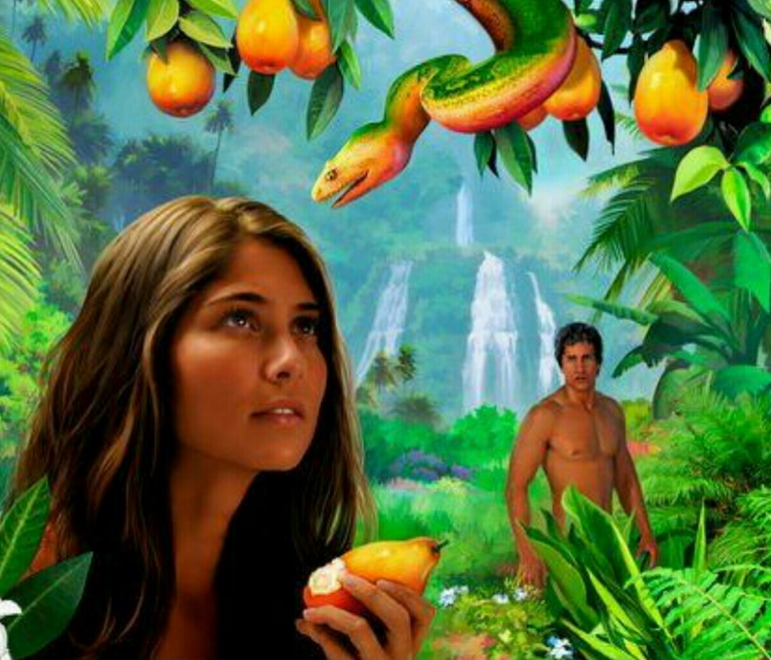
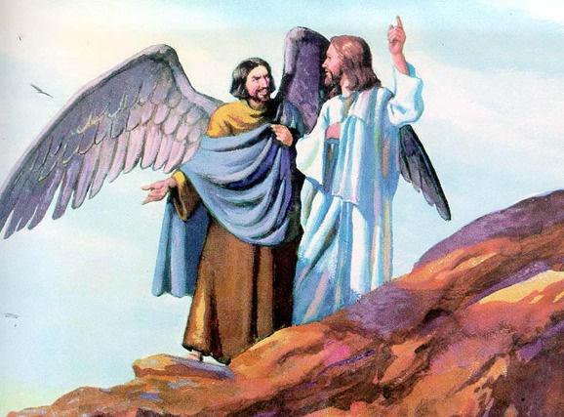
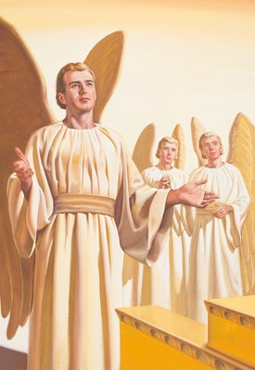
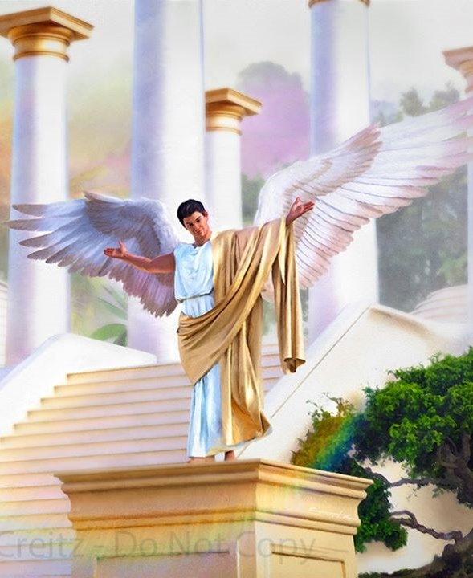
സംഘർഷത്തിൻറെ തുടക്കം
“ നിന്നെ സൃഷ്ടിച്ച നാൾമുതൽ നിങ്കൽ നീതികേടു കണ്ടതുവരെ നീ നടപ്പിൽ നഷ്കളങ്കനായിരുന്നു.” (യേഹേസ്കേൽ 28:15)
ഏദനിൽ, ദൈവത്തെ അവിശ്വസിക്കാൻ ഹവ്വായെ പ്രേരിപ്പിച്ച ഒരു ജീവി ഉണ്ടായിരുന്നു എന്നതിൻറെ അർത്ഥം, മനുഷ്യരാശി ഉണ്ടാകുന്നതിന് മുമ്പ് ദൈവത്തിനെതിരായ ഒരു കലാപം നിലനിന്നിരുന്നു (ഉൽപ. 3:1).
ദൈവത്തിനും അവൻറെ സൃഷ്ടികൾക്കും ഇടയിൽ അവിശ്വാസം വിതയ്ക്കുന്ന ഈ സത്തയെ യേശു "ശത്രു" എന്ന് വിളിച്ചു (മത്താ. 13:39).
നമ്മൾ സ്വയം ചോദിക്കേണ്ട ആദ്യത്തെ ചോദ്യം ഇതാണ്: ദൈവം പിശാചിനെ സൃഷ്ടിച്ചോ, അതായത് ദൈവം ഒരു ദുഷ്ടനെ സൃഷ്ടിച്ചോ?
പിശാചിനെ ലൂസിഫർ എന്ന് വിളിക്കപ്പെടുന്ന ഒരു മാലാഖയാണെന്ന് ബൈബിൾ നമ്മോട് പറയുന്നു (ഏശ. 14:12). ഈ ദൂതൻ പൂർണ്ണനും സുന്ദരനുമായാണ് സൃഷ്ടിക്കപ്പെട്ടത് (യെഹെ . 28:12). ഒരു മാലാഖയ്ക്ക് ആഗ്രഹിക്കുന്ന ഏറ്റവും ഉയർന്ന പദവിയിലേക്ക് അവൻ ഉയർത്തപ്പെട്ടു: മറക്കുന്ന കെരൂബായി (യേഹേ . 28:13-14).
ലൂസിഫർ പൂർണനാണെങ്കിൽ, അവൻ എങ്ങനെയാണ് പിശാചായത്? ദൈവവും അവനും തമ്മിലുള്ള സംഘർഷം എങ്ങനെയാണ് ആരംഭിച്ചത്? ദൈവം അവനെ സൃഷ്ടിച്ച എല്ലാ ജീവജാലങ്ങളെയും പോലെ, തിരഞ്ഞെടുക്കാനുള്ള സ്വാതന്ത്ര്യം നൽകി, കൂടാതെ, ലൂസിഫർ മത്സരിക്കാൻ തീരുമാനിക്കുകയും ദൈവത്തിൻറെ സിംഹാസനം കൈവശപ്പെടുത്താൻ ആഗ്രഹിക്കുകയും ചെയ്തു (യേഹേ 28:15; ഏശ 14:13-14).

Slide 5
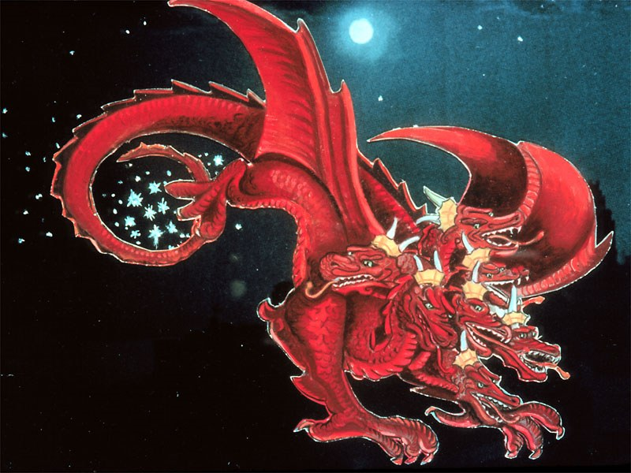
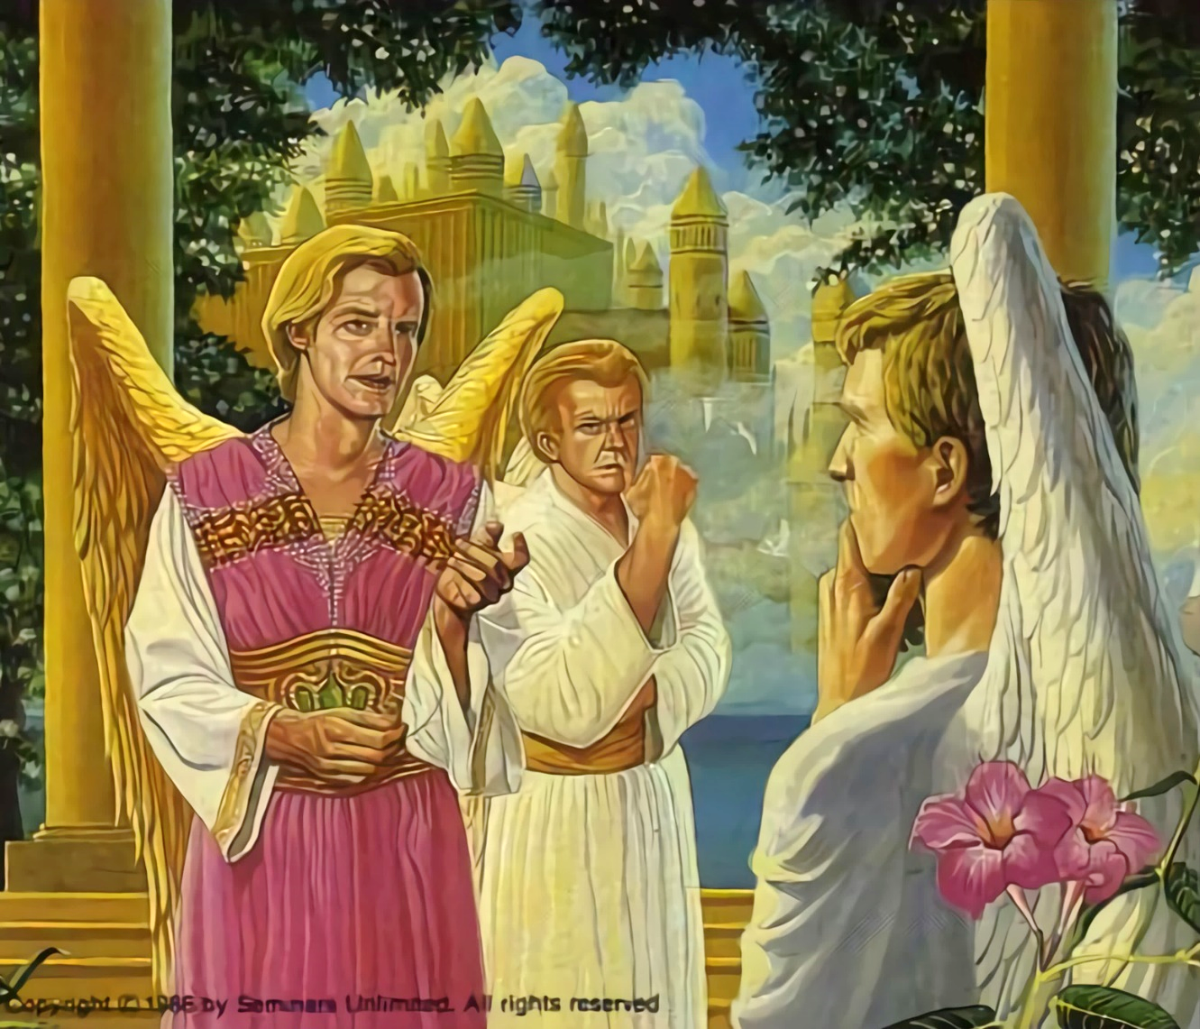
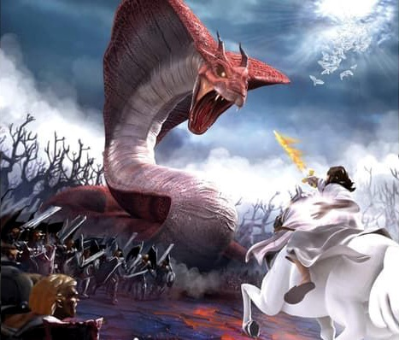
സ്വർഗ്ഗത്തിലെ സംഘർഷം
“അതിന്റെ വാൽ ആകാശത്തിലെ നക്ഷത്രങ്ങളിൽ മൂന്നിലൊന്നിനെ വലിച്ചുകൂട്ടി ഭൂമിയിലേക്കു എറിഞ്ഞുകളഞ്ഞു…” (വെളിപ്പാടു 12:4)
സ്വർഗ്ഗത്തിൻറെ സിംഹാസനം കവർന്നെടുക്കാനുള്ള തൻറെ ആഗ്രഹത്തിൽ, ലൂസിഫർ ദൈവിക ഗവൺമെൻറിൻറെ നീതിയെക്കുറിച്ച് മാലാഖമാരിൽ സംശയം ഉന്നയിച്ചു. അവരെല്ലാം സ്വതന്ത്രരായിരുന്നില്ലേ? എന്തുകൊണ്ടാണ് കഠിനവും, ഒരുപക്ഷേ, അനീതിയും ആയ നിയമങ്ങൾക്ക് കീഴടങ്ങുന്നത്?
ലൂസിഫർ കുറ്റാരോപിതനായ സാത്താൻ ആയിത്തീർന്നു (വെളി. 12:10; ഇയ്യോബ് 1:6, 9-10). തൻറെ മനോഭാവം മാറ്റാനുള്ള ദൈവത്തിൻറെ സ്നേഹനിർഭരമായ ആഹ്വാനങ്ങളെല്ലാം അവൻ നിരസിച്ചു.
മത്സരം ഒരു തുറന്ന സംഘർഷമായി മാറി, ഓരോ ദൂതനും അവരുടെ തീരുമാനം എടുക്കേണ്ട ഒരു യുദ്ധമായി. ദൂതന്മാരിൽ 1/3 പേർ സാത്താനെ അനുഗമിച്ചു, ബാക്കിയുള്ളവർ ദൈവത്തോട് വിശ്വസ്തരായി നിലകൊണ്ടു (വെളി. 12:4).
ഇന്നും യുദ്ധം തുടരുകയാണ്. സാത്താൻ ഇപ്പോഴും സജീവമാണ്. ദൈവത്തിനെതിരെ മത്സരിക്കാൻ ഓരോ വ്യക്തിയെയും വലിച്ചിഴയ്ക്കാൻ അവൻ ശ്രമിക്കുന്നു. രണ്ടു വശമേ ഉള്ളൂ. ദൈവത്തിൻറെ നിയമം അനുസരിക്കാൻ ആഗ്രഹിക്കുന്നവർ, അല്ലെങ്കിൽ അത് നിരസിക്കുന്നവർ. തീരുമാനം നമ്മുടേതാണ് (ആവ. 30:11, 16, 19; യോശു . 24:15).

Slide 6
“മഹാനായ ദൈവത്തിന് ഈ മഹാവഞ്ചകനെ പെട്ടെന്ന് സ്വർഗത്തിൽ നിന്ന് പുറത്താക്കാൻ കഴിയുമായിരുന്നു; എന്നാൽ ഇത് അവൻറെ ഉദ്ദേശ്യമായിരുന്നില്ല. തൻറെ സ്വന്തം പുത്രനോടും അവൻറെ വിശ്വസ്ത മാലാഖമാരോടും ഒപ്പം ശക്തി അളക്കാൻ അവൻ മത്സരിക്ക് തുല്യ അവസരം നൽകും. ഈ യുദ്ധത്തിൽ ഓരോ ദൂതനും സ്വന്തം പക്ഷം തിരഞ്ഞെടുക്കുകയും എല്ലാവർക്കും അത് പ്രകടമാക്കുകയും ചെയ്യും. അതിനാൽ, ദൈവം മറ്റൊരു വഴി സ്വീകരിച്ചു, കാരണം അവൻ തൻറെ നീതിയും ന്യായവിധിയും എല്ലാ സ്വർഗ്ഗീയ സൈന്യത്തിനും വ്യക്തമായി പ്രകടമാക്കും..”
EGW (The Story of Redemption, pg. 17)

Slide 7
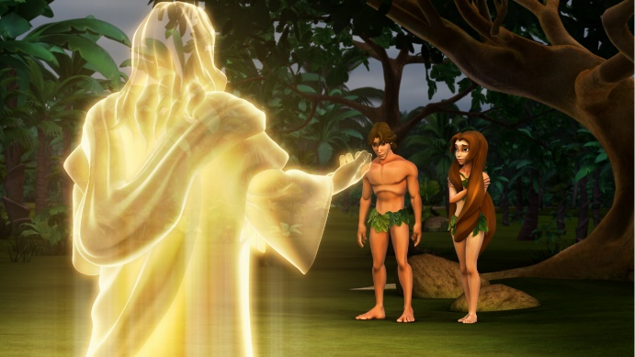
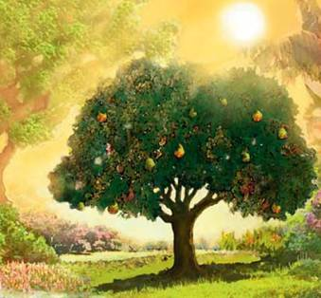
ഭൂമിയിലെ സംഘർഷം
“നീ നഗ്നനെന്നു നിന്നോട് ആർ പറഞ്ഞു? തിന്നരുതെന്നു ഞാൻ നിന്നോടു കല്പിച്ച വൃക്ഷഫലം നീ തിന്നുവോ എന്ന് അവൻ ചോദിച്ചു.?’ ” (ഉല്പത്തി 3:11)
ദൈവം മാലാഖമാരെ സൃഷ്ടിച്ചത് പാപരഹിതവും പൂർണ്ണവുമായ അന്തരീക്ഷത്തിലാണ്. അതുപോലെ, ദൈവം മനുഷ്യരാശിയെ സൃഷ്ടിച്ചത് പാപത്തിൽ നിന്ന് മുക്തമായ പരിപൂർണ്ണമായ അന്തരീക്ഷത്തിലാണ് (ഉല്പ.1:31)..
മാലാഖമാരുടെ കാര്യത്തിൽ സംഭവിച്ചതുപോലെ, സ്വതന്ത്രമായി തിരഞ്ഞെടുക്കാനുള്ള ശക്തിയോടെ ദൈവം നമ്മെയും സൃഷ്ടിച്ചു. അതിനാൽ, ആദാമിനും ഹവ്വായ്ക്കും ആ സ്വാതന്ത്ര്യം ഉപയോഗിക്കാൻ കഴിയും, അവൻ അവർക്ക് ഒരു ലളിതമായ കൽപ്പന നൽകി: "എന്നാൽ നന്മതിന്മകളെക്കുറിച്ചുള്ള അറിവിൻറെ വൃക്ഷത്തിൽ നിന്ന് നിങ്ങൾ ഭക്ഷിക്കരുത്" (ഉൽപ. 2:17).
സാത്താന് അവരെ സംശയിക്കാൻ കഴിയുന്ന ഒരേയൊരു പോയിൻറ് അതായിരുന്നു. തന്ത്രപരമായി, അവൻ തൻറെ ലക്ഷ്യം നേടി. ആദാമും ഹവ്വായും ദൈവത്തെ സംശയിച്ചു, അവനോട് അനുസരണക്കേടു കാണിച്ചു, ജീവൻറെ ഉറവിടത്തിൽ നിന്ന് പിന്തിരിഞ്ഞു (ഉൽപ.3:6, 9-13, 19). ആദം പാപത്തിനുള്ള വാതിൽ തുറന്നു, അങ്ങനെ മരണം എല്ലാ മനുഷ്യരിലേക്കും കടന്നുപോയി (റോമ. 5:12).
അന്നുമുതൽ, വേദനയും രോഗവും മരണവും ഉള്ള ഒരു ലോകത്തിലാണ് നാം ജീവിക്കുന്നത്. നാമെല്ലാവരും ആദാമിൻറെ പാപത്തിൻറെ ശിക്ഷ അനുഭവിക്കുണ്ടോ ?
" ഒരു വ്യത്യാസവുമില്ല; എല്ലാവരും പാപം ചെയ്തു ദൈവതേജസ്സു ഇല്ലാത്തവരായിത്തീർന്നു," (റോമ. 3:23).

Slide 8
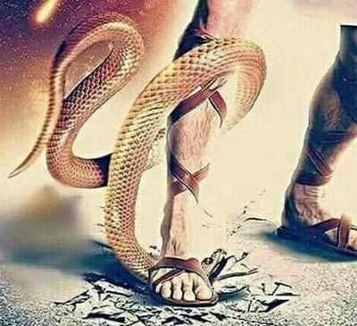
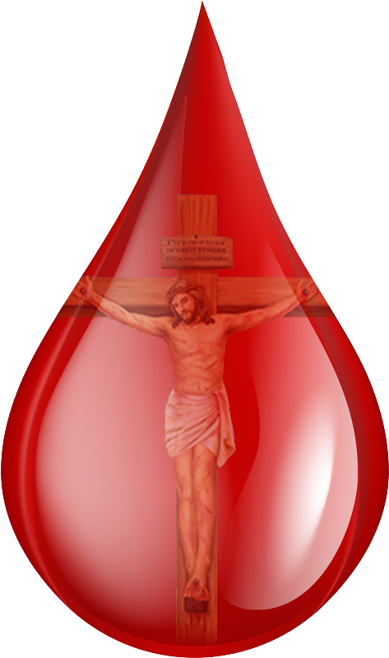
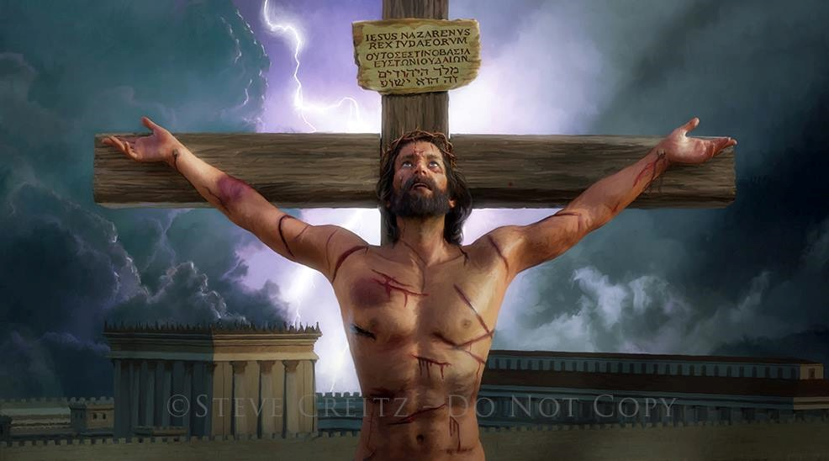
സ്നേഹം തിരിച്ചടിക്കുന്നു
“നാം ദൈവത്തെ സ്നേഹിച്ചതല്ല, അവൻ നമ്മെ സ്നേഹിച്ചു തന്റെ പുത്രനെ നമ്മുടെ പാപങ്ങൾക്കു പ്രായശ്ചിത്തം ആകുവാൻ അയച്ചതു തന്നേ സാക്ഷാൽ സ്നേഹം ആകുന്നു.” (1 യോഹന്നാൻ. 4:10)
അനുസരണക്കേടിൻറെ അനന്തരഫലങ്ങൾ പ്രഖ്യാപിക്കുന്നതിന് മുമ്പുതന്നെ, അവരുടെ വീണ്ടെടുപ്പിന് ഒരു പദ്ധതിയുണ്ടെന്ന് ദൈവം ആദാമിനോടും ഹവ്വായോടും അറിയിച്ചു (ഉല്പ. 3:15).
മനുഷ്യത്വം സ്രഷ്ടാവിൽ നിന്ന് സ്വമേധയാ വേർപിരിഞ്ഞു. എന്നാൽ, നന്ദികെട്ട മക്കളെ കൈവിടാതെ, വിശ്വസിക്കാനാകാത്തവിധം അവരെ സ്നേഹിച്ചുകൊണ്ട് ദൈവം തൻറെ യഥാർത്ഥ സ്വഭാവം വെളിപ്പെടുത്തി (യോഹന്നാൻ 3:16).
പാപിക്ക് മരണം ശാശ്വതമായ വിധി ആയിരിക്കണമെന്നില്ല. പാപത്തിൻറെ വില ജീവിതം കൊണ്ട് കൊടുത്തുകൊണ്ടാണ് യേശു തൻറെ സ്നേഹം പ്രകടിപ്പിച്ചത് (റോമ. 5:8).
ദൈവസ്നേഹത്തിന് നമ്മെ യോഗ്യരാക്കുന്ന യാതൊന്നും നമ്മിലില്ല. എന്നിരുന്നാലും, കാൽവരിയിൽ യേശു ചൊരിയുന്ന ഓരോ തുള്ളി രക്തത്തിലും ദൈവം നമ്മോട് പറയുന്നു: "ഞാൻ നിന്നെ സ്നേഹിക്കുന്നു."

Slide 9
സ്നേഹം തിരിച്ചടിക്കുന്നു
“നാം ദൈവത്തെ സ്നേഹിച്ചതല്ല, അവൻ നമ്മെ സ്നേഹിച്ചു തന്റെ പുത്രനെ നമ്മുടെ പാപങ്ങൾക്കു പ്രായശ്ചിത്തം ആകുവാൻ അയച്ചതു തന്നേ സാക്ഷാൽ സ്നേഹം ആകുന്നു.” (1 യോഹന്നാൻ. 4:10)
യേശു തൻറെ സ്നേഹം നമ്മോട് കാണിച്ചത് എങ്ങനെ?
സർവ്വതും യേശു സൃഷ്ടിച്ചു (യോഹ . 1:3)
അവൻ ഒരു സൃഷ്ടിയായി (യോഹന്നാൻ 1:14)
അവൻ നമ്മെപ്പോലെ കഷ്ടതകളിലൂടെയും വിശപ്പിലൂടെയും വേദനയിലൂടെയും കടന്നുപോയി (യെശ. 53:3; മർക്കോസ് 11:12)
അവൻ നമ്മെപ്പോലെ പരീക്ഷിക്കപ്പെട്ടു (എബ്രാ. 4:15)
നീതിമാൻ ആയതിനാൽ നമ്മുടെ പാപങ്ങൾക്കുവേണ്ടി അവൻ മനസ്സോടെ സഹിച്ചു (1 പത്രോ. 3:18; യോഹന്നാൻ 10:17-18)
മരിക്കുകയും ഉയിർത്തെഴുന്നേൽക്കുകയും ചെയ്തുകൊണ്ട്, അവൻ തൻറെ കൂട്ടത്തിൽ നിത്യജീവൻ നമുക്ക് ഉറപ്പുനൽകി (റോമ. 6:3-4)
ഇതെല്ലാം സ്നേഹത്തിനുവേണ്ടിയായിരുന്നു
(1 യോഹ. 4:10)

Slide 10
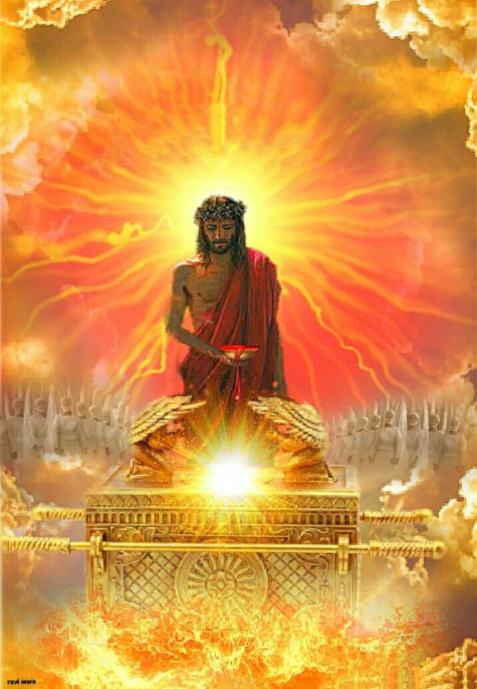
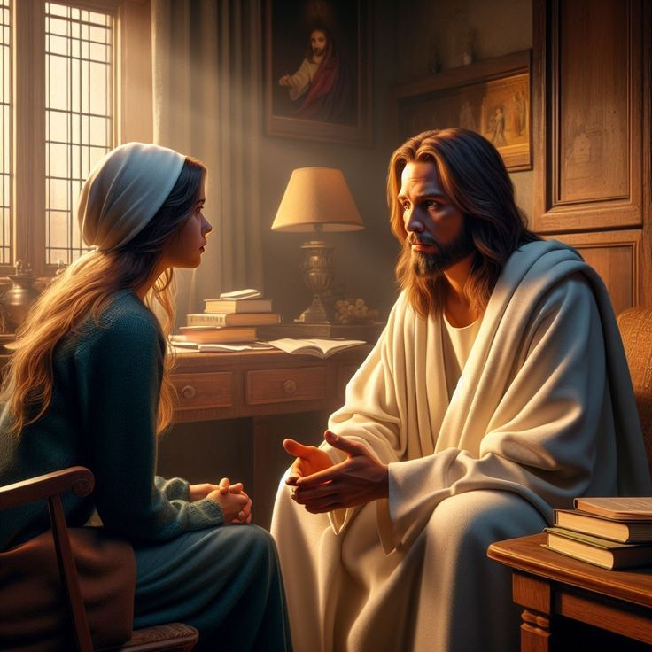
ഇന്നത്തെ സംഘർഷം
“ഇവനോ, എന്നേക്കും ഇരിക്കുന്നതുകൊണ്ടു മാറാത്ത പൌരോഹിത്യം ആകുന്നു പ്രാപിച്ചിരിക്കുന്നതു.” (എബ്രായർ 7:25)
ഇന്ന്, യേശു സ്വർഗ്ഗീയകൂടാരത്തിൽ നമുക്കുവേണ്ടി മാദ്ധ്യസ്ഥം വഹിക്കുന്നു
(എബ്രാ. 9:24; 7:25).
കുരിശിൽ ചൊരിയപ്പെട്ട തൻറെ രക്തത്താൽ, യേശു നമ്മെ പിതാവിൻറെ മുമ്പാകെ - എല്ലാ പ്രപഞ്ച നിവാസികൾക്കും മുമ്പാകെ - സ്വർഗ്ഗത്തിൽ സ്ഥാനം പിടിക്കാൻ യോഗ്യരായ നീതിമാനും തികഞ്ഞതുമായ വ്യക്തികളായി നമ്മെ അവതരിപ്പിക്കുന്നു.
അതിനാൽ, യേശുവിലൂടെ ആത്മവിശ്വാസത്തോടെ ദൈവത്തെ സമീപിക്കാൻ നമ്മെ ക്ഷണിക്കുന്നു (എബ്രാ. 4:15-16).
നമ്മുടെ ജീവിതത്തിലെ എല്ലാ ആവശ്യങ്ങളിലും നാം അവനിൽ ആശ്രയിക്കണമെന്ന് യേശു ആഗ്രഹിക്കുന്നു (യോഹ. 14:13-14). ഭയമുള്ളിടത്ത് അവൻ സമാധാനം നൽകുന്നു; കുറ്റമുള്ളിടത്ത് അവൻ പാപമോചനം നൽകുന്നു; ബലഹീനതയുള്ളിടത്ത് അവൻ ശക്തി നൽകുന്നു.
യേശുവിൻറെ ഏറ്റവും വലിയ ആഗ്രഹം നമ്മോടൊപ്പം നിത്യമായി ജീവിക്കുക എന്നതാണ് (യോഹ. 17:24). ഇതാണോ നിങ്ങളുടെ ഏറ്റവും വലിയ ആഗ്രഹം?

Slide 11
“പ്രലോഭനങ്ങൾ നിങ്ങളെ ആക്രമിക്കുമ്പോൾ, കരുതലും ആശയക്കുഴപ്പവും ഇരുട്ടും നിങ്ങളുടെ ആത്മാവിനെ വലയം ചെയ്യുന്നതായി തോന്നുമ്പോൾ, നിങ്ങൾ അവസാനം വെളിച്ചം കണ്ട സ്ഥലത്തേക്ക് നോക്കുക. ക്രിസ്തുവിൻറെ സ്നേഹത്തിലും അവൻറെ സംരക്ഷണ പരിപാലനത്തിലും വിശ്രമിക്കുക. പാപം ഹൃദയത്തിൽ യജമാനനായി പോരാടുമ്പോൾ, കുറ്റബോധം ആത്മാവിനെ ഞെരുക്കുകയും മനസ്സാക്ഷിയെ ഭാരപ്പെടുത്തുകയും ചെയ്യുമ്പോൾ, അവിശ്വാസം മനസ്സിനെ മൂടുമ്പോൾ, പാപത്തെ കീഴടക്കാനും അന്ധകാരത്തെ അകറ്റാനും ക്രിസ്തുവിൻറെ കൃപ മതിയെന്ന് ഓർക്കുക. രക്ഷകനുമായുള്ള കൂട്ടായ്മയിൽ പ്രവേശിച്ച് ഞങ്ങൾ സമാധാനത്തിൻറെ മേഖലയിലേക്ക് പ്രവേശിക്കുന്നു.."
EGW (The Ministry of Healing, pg. 193)

